Slide 1
苏轼之豪放词

Slide 2

念奴娇·赤壁怀古
大江东去，浪淘尽，千古风流人物。故垒西边，人道是，三国周郎赤壁。乱石穿空，惊涛拍岸，卷起千堆雪。江山如画，一时多少豪杰。
遥想公瑾当年，小乔初嫁了，雄姿英发。羽扇纶巾，谈笑间、樯橹灰飞烟灭。故国神游，多情应笑我，早生华发。人生如梦，一尊还酹江月。

Slide 3
定风波·莫听穿林打叶声
三月七日，沙湖道中遇雨。雨具先去，同行皆狼狈，余独不觉，已而遂晴，故作此。
莫听穿林打叶声，何妨吟啸且徐行。竹杖芒鞋轻胜马，谁怕？一蓑烟雨任平生。
料峭春风吹酒醒，微冷，山头斜照却相迎。回首向来萧瑟处，归去，也无风雨也无晴。

Slide 4
衬托
景衬托人：雄奇之景衬托英雄豪杰
人衬托人：周瑜年少有为、雄姿英发衬托作者华发早生，功业无成
景衬托景：实景、虚景互相映衬

Slide 5
“风流”释义
一指文采风流（词采华茂，婉约风流）
二指才智超凡，品格卓尔不群（魏晋风流）
三指高雅正派，风格温文（风流儒雅）
四指与潇洒对举（风流谢安石，潇洒陶渊明）
总之，风流总体指才华出众，不拘礼法，我行我素，放诞不羁（“是真名士自风流”）

Slide 6
思考探究
一、周瑜作为词人歌咏的对象，其“风流”体现在何处？
“小乔初嫁了”——美女配英雄，事业与爱情
“雄姿英发，羽扇纶巾”——名士派头、温文儒雅充满谋士军师气质
“谈笑间、樯橹灰飞烟灭。”——指挥若定、胸有成竹、轻松潇洒、决胜千里
怎一个“风流”了得

Slide 7
“衔命出征，身当矢石，尽节用命，视死如归”——《吴船录》卷下
二、周瑜本是雄武勇毅的将军，是“豪杰”，苏轼为何要形容他“风流”？
理想化的周瑜
自我化的周瑜

Slide 8
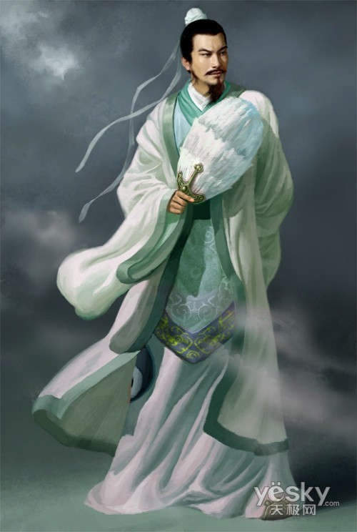
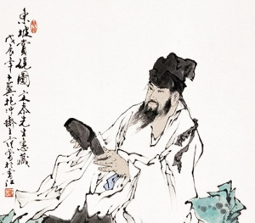
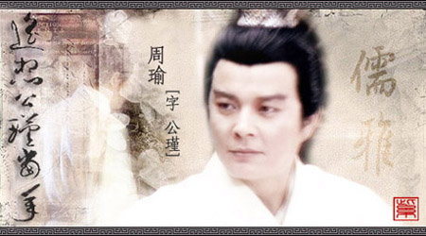
自我化的周瑜
风流：羽扇纶巾

Slide 9
苏轼的“风流”
《赤壁怀古》——豪杰的风流
词中还有哪些地方侧面体现出苏轼的“豪杰风流”请找出词中的原句，并谈谈你的理解
1、大江东去，浪淘尽，千古风流人物。
2、乱石穿空，惊涛拍岸，卷起千堆雪。
3、人生如梦，一尊还酹江月。

Slide 10
苏轼的风流
“人生如梦”
你如何理解？
是积极的，是超脱的梦
《后赤壁赋》

Slide 11
后赤壁赋
时夜将半，四顾寂寥。适有 孤鹤，横江东来。翅如车轮，玄裳缟衣，戛然长鸣，掠予舟而西也。
须臾客去，予亦就睡。梦一道士，羽衣蹁跹，过临皋之下，揖予而言曰："赤壁之游乐 乎？"问其姓名，俯而不答。"呜呼！噫嘻！我知之矣。畴昔之夜，飞鸣而过我者，非子也 邪？"道士顾笑，予亦惊寤。开户视之，不见其处。

Slide 12
苏轼的“风流”
《后赤壁赋》——名士的、出世的风流
那么《赤壁赋》只能中的“风流”是哪一种呢？
还看“江月”

Slide 13
“一尊还酹江月”
江——“哀吾生之须臾，羡长江之无穷”
象征时光的流逝、历史的变迁
月——“挟飞仙以遨游，抱 明月而长终”
象征永恒、不朽

Slide 14
哀吾生之须臾，羡长江之无穷；挟飞仙以遨游，抱 明月而长终；
知不可乎骤得，托遗响于悲风。"苏子曰："客亦知夫水与月乎？逝者如斯，而未尝往也；盈虚者如彼，而卒莫消长也。盖将自其变者而观之，而天地曾不能一瞬；自其不变者而观之，则物于我皆无尽也。
而又何 羡乎？且夫天地之间，物各有主。苟非吾之所有，虽一毫而莫取。惟江上之清风，与山间之 明月，耳得之而为声，目遇之而成色。取之无禁，用之不竭。

Slide 15
苏轼的风流
《赤壁赋》中的苏轼是优雅婉约的，是理性智慧的。
——智者的风流

Slide 16
苏轼的风流
《定风波》中的苏轼又有着怎样的风流？

Slide 17
定风波·莫听穿林打叶声
三月七日，沙湖道中遇雨。雨具先去，同行皆狼狈，余独不觉，已而遂晴，故作此。
莫听穿林打叶声，何妨吟啸且徐行。竹杖芒鞋轻胜马，谁怕？一蓑烟雨任平生。
料峭春风吹酒醒，微冷，山头斜照却相迎。回首向来萧瑟处，归去，也无风雨也无晴。

Slide 18
苏轼的风流
《定风波》融合了：
《赤壁怀古》的豪杰风流
《后赤壁赋》的名士风流
《赤壁赋》的智者风流

Slide 19
“是真名士自风流”“风流”的苏东坡给我们留下了千古风流的诗、词、文。

